Slide 1
Муниципальный конкурс детских проектов
МОУ «Касимовская основная общеобразовательная школа»
Кружок «Литературное краеведение»
Социальное проектирование
Социальный проект
Поисково – краеведческий кружок
«Маленькие Колумбы»
Касимовской основной
общеобразовательной школы
Разработчики проекта:
Осипова Елена Владимировна,
Мизёва Виктория
Александровна,
учащиеся 7 класса.
Руководитель проекта:
Жижилева Светлана Ивановна,
учитель русского языка,
литературы и технологии.
п.Касимовка - 2011

Slide 2
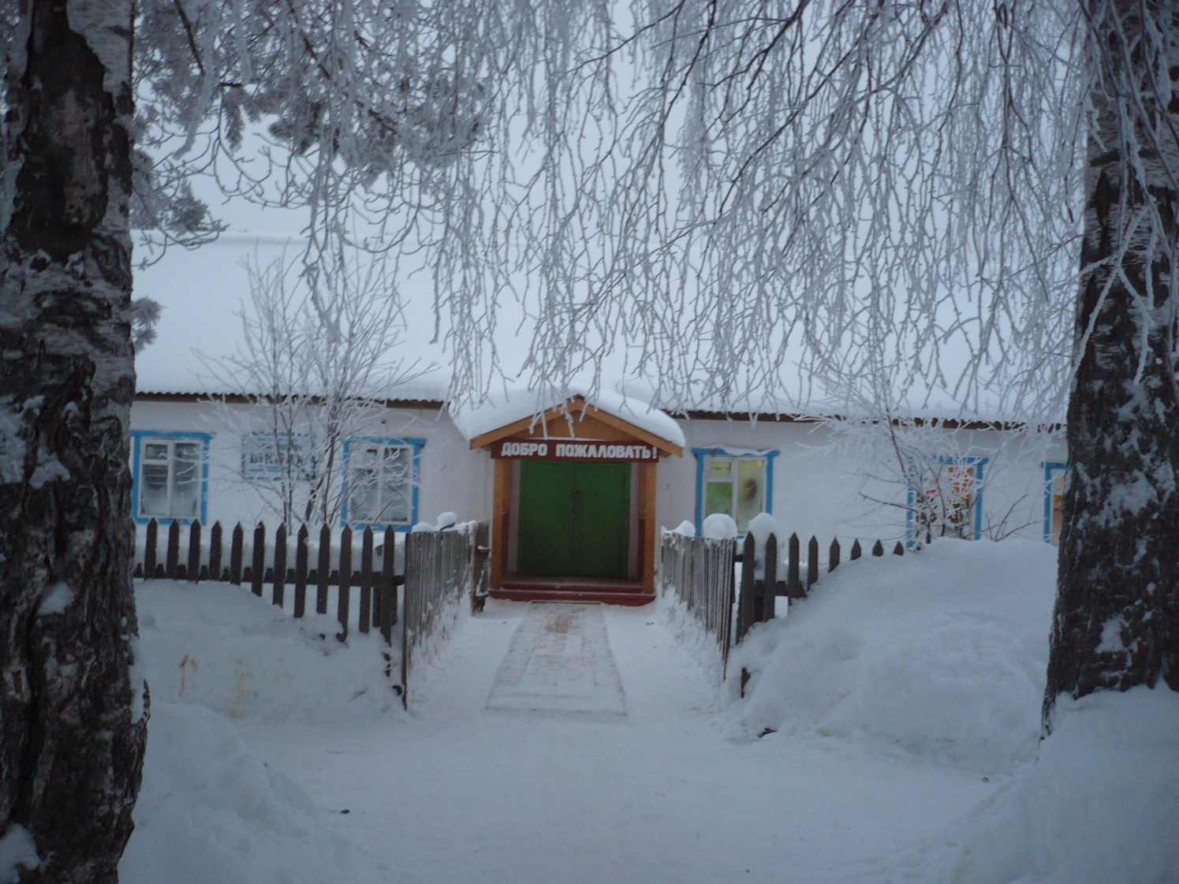
Касимовская основная
общеобразовательная школа
приветствует вас !

Slide 3
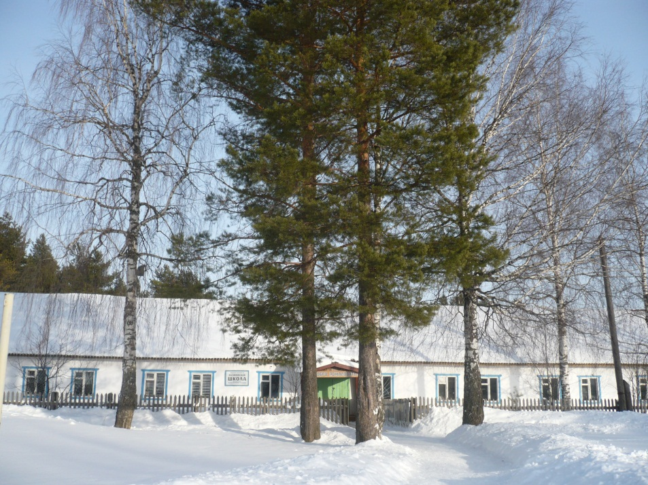
2011год – 50 лет Нашей школе
«Краевед – прежде всего исследователь
маленький Колумб. Он влюблён в свой край,
и это помогает ему понять многое, что не –
доступно пониманию равнодушных. Таким
маленьким Колумбом может быть всякий,
только начать, а там так увлечёшься, что и
не бросить».
Виталий Бианки
Образована в 1961 году;
63 учащихся с 1 по 9 класс;
проводятся кружки, секции, мероприятия;
33 ученика в начальных классах;
33 ученика среднего звена;
10 педагогов (из них 7 человек с высшим образованием);
8 человек обслуживающего персонала;
дом, где ребята получают новые знания, проводят свой досуг, общаются;
территория школы 1 гектар.

Slide 4
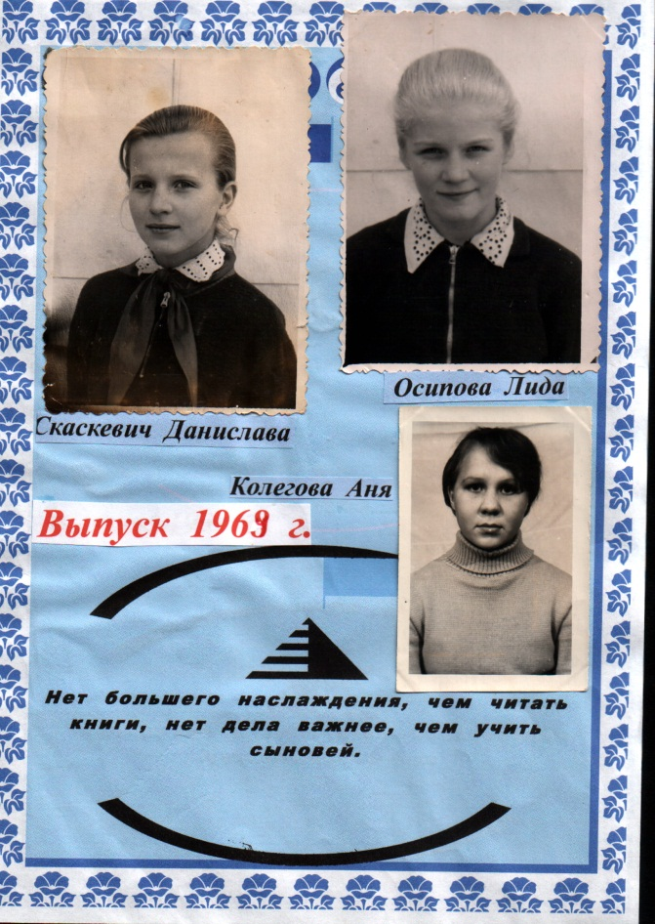
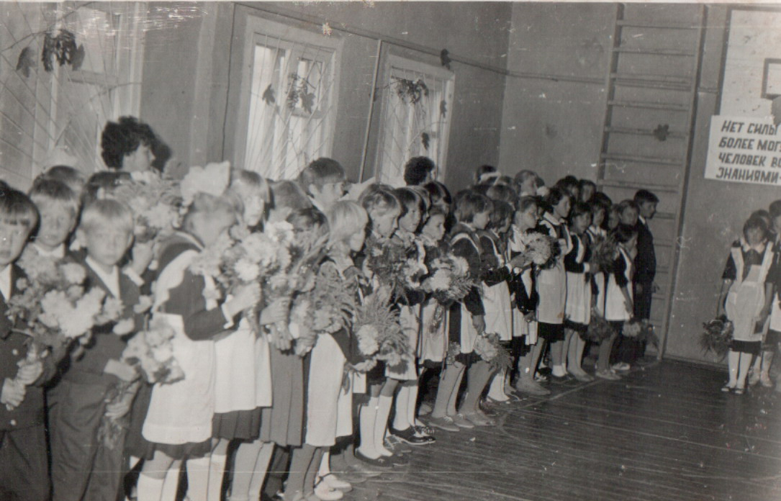
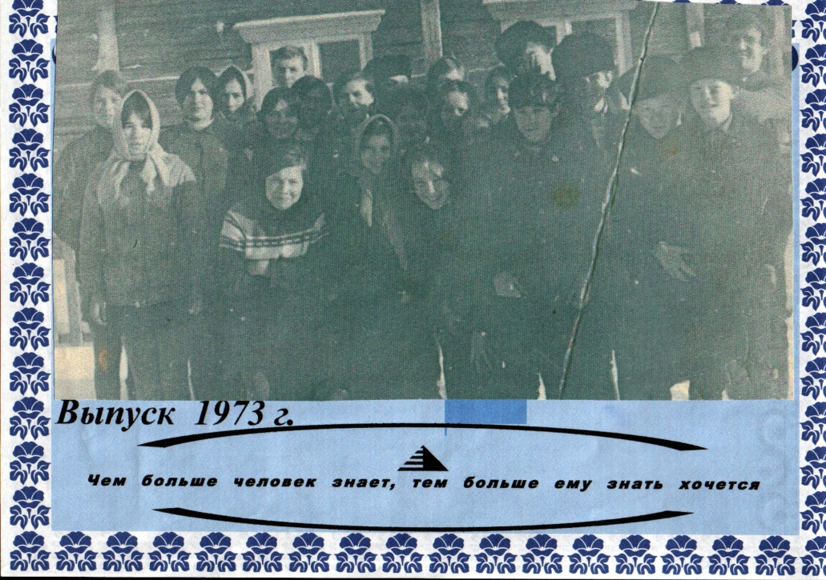
Собранные материалы об истории школы

Slide 5
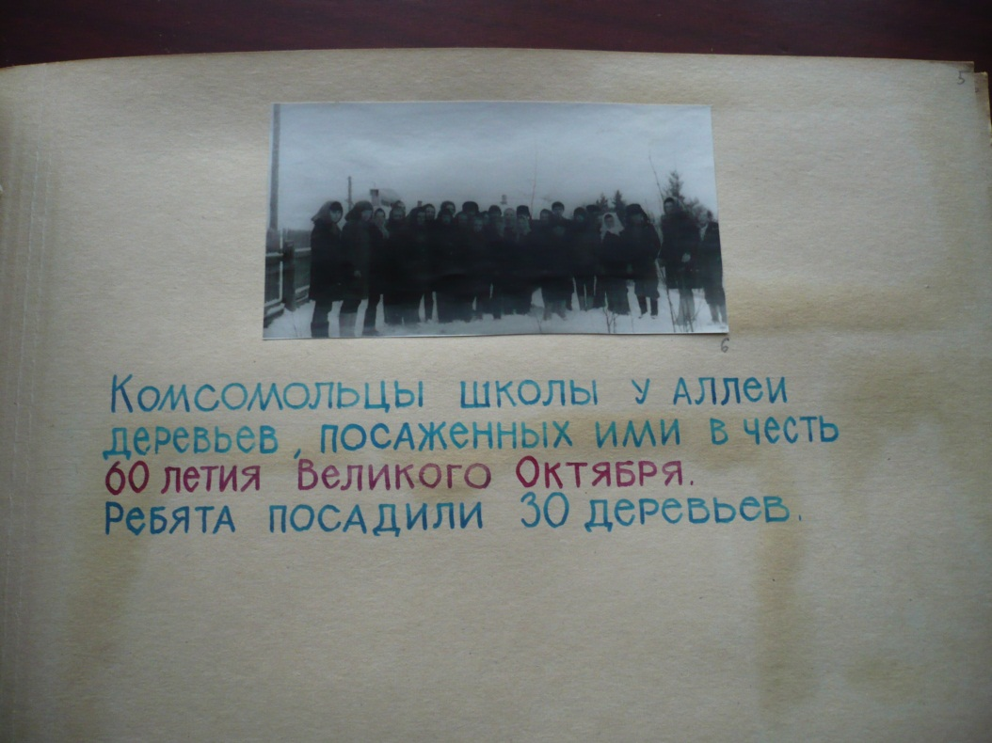
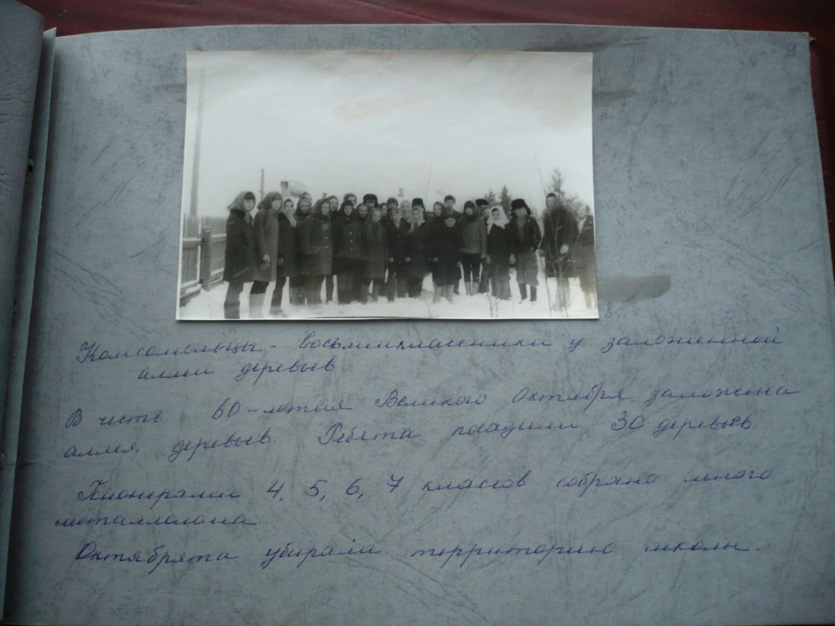

Slide 6
Цель:
Исследовать историю образования школы в п. Касимовке, историю
деятельности школы за 50 лет, начать оформлять музейную комнату.
Задачи кружковцев:
Сохранить память для новых поколений учащихся, для тех, кто придёт
в школу после нас;
более глубоко изучить историю посёлка, школы;
формировать уважение к истории родных мест, к истории родной школы;
создать музейную комнату;
отразить историю малой родины в истории России.

Slide 7
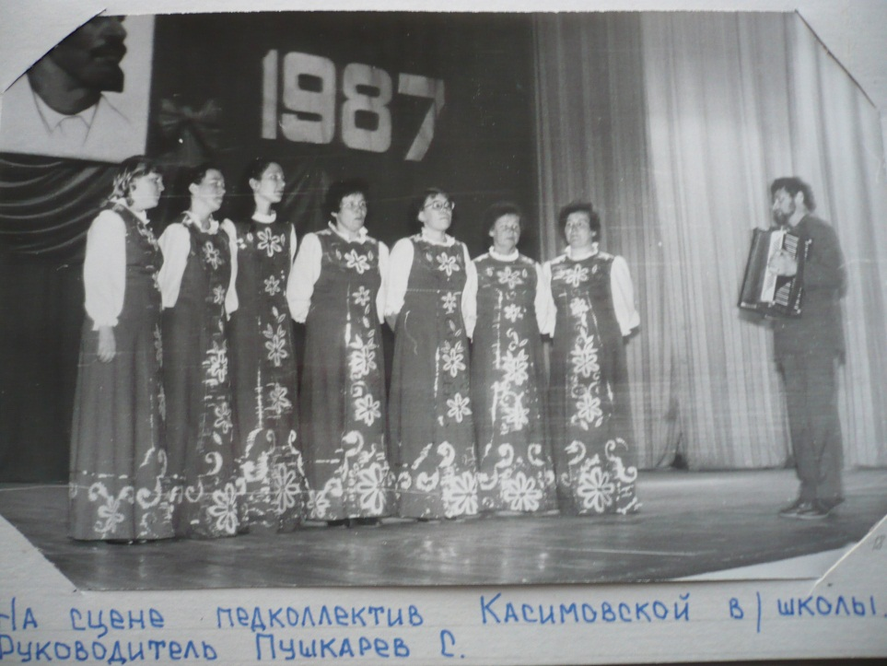
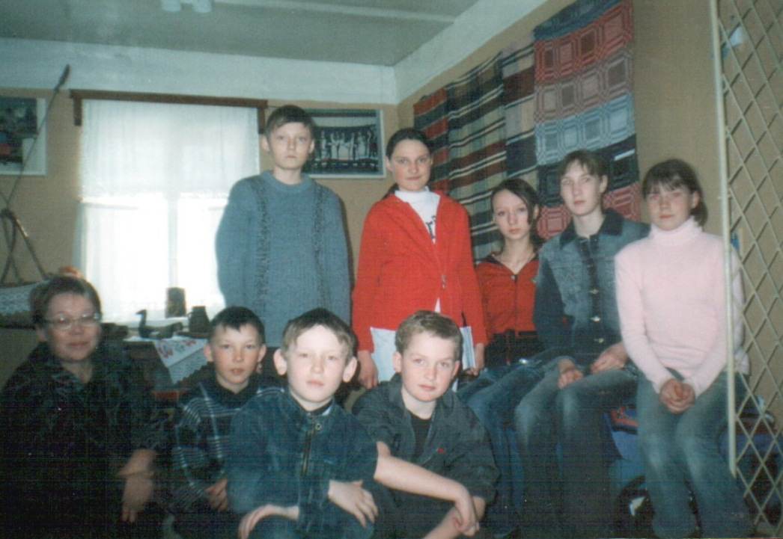
Участники проекта и партнёры:
Учащиеся 6,7,8, классов;
Педагоги школы;
Родители;
Управление образования администрации Гайнского муниципального
района;
Общественность, пресса,
Культурно – образовательные учреждения: Дом культуры п. Касимовка,
библиотека, Гайнский музей имени А. Созонова, архив Гайнского района.

Slide 8
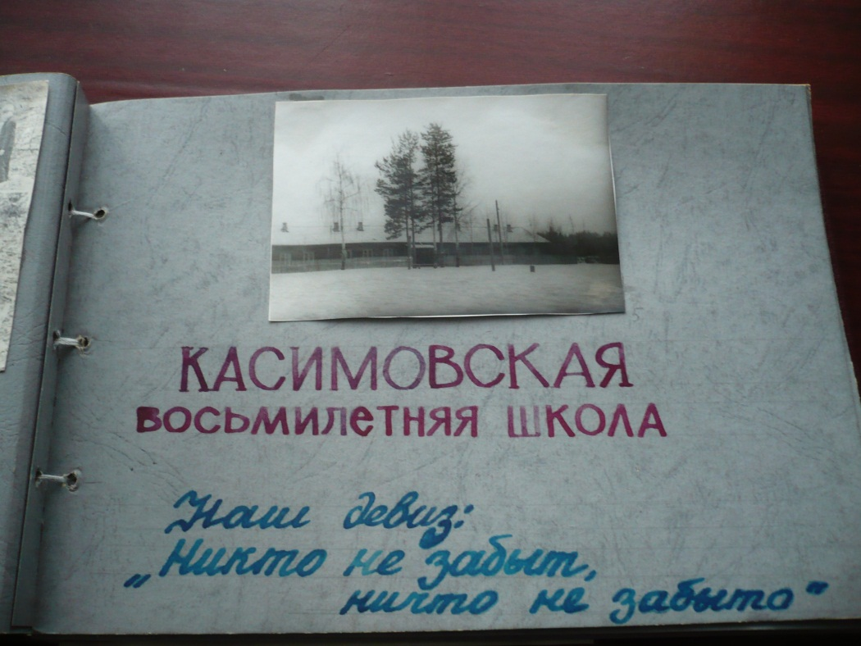
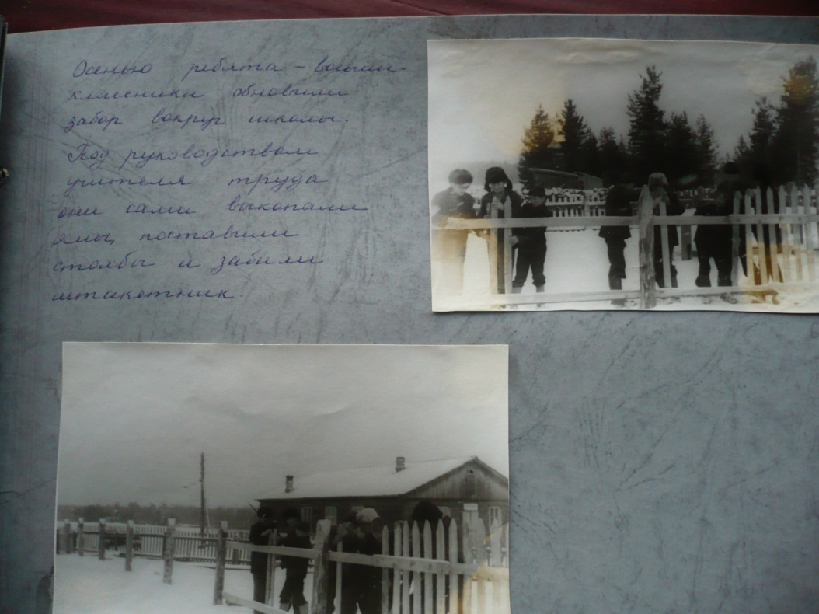
Выставки, посвящённые истории школы:
«Это школьной истории строки»;
«Помним все, как в первый раз мы шагали в первый класс!»;
«Школьные годы чудесные!»;
«Имя твоё – учитель»;
«У нас традиций очень много»;
«Край родной – земля родная».

Slide 9
План реализации проекта
Работа над проектом рассчитана с марта по сентябрь 2011 года и
Будет проводиться по следующему плану:
Создание творческой группы, распределение поручений;
Поисковая и исследовательская работа: переписка, уточнение сведений
об учителях и выпускниках;
Посещение архива, музея, библиотеки;
Встречи и беседы с педагогами – ветеранами, учителями и учениками и
учениками школы, с общественностью;
Изучение, анализ, обработка тематических материалов;
Обобщение экспонатов по темам;
Подготовка докладов, рефератов, выступлений;
Объявление конкурса на лучшее оформление выставочных материалов;
Приобретение оборудования: стендов, рамок для фотографий, ксероксной
и фотобумаги, почтовых конвертов и открыток, альбомов и красок;
Оформление стендов;
Статья в газету «Наше время»;
Подведение итогов.

Slide 10
Ожидаемые результаты
В результате реализации проекта мы:
Соберём и эстетично оформим материал по разделам:
«Это школьной истории строки»;
«Помним все, как в первый раз мы шагали в первый класс!»;
«Школьные годы чудесные!»;
«Имя твоё – учитель»;
«У нас традиций очень много»;
«Край родной – земля родная».
Изучим неизвестные страницы за 50 – летнюю истории Касимовской
школы.
Овладеем формами исследовательской работы.
Приобретём опыт социально значимой деятельности.

Slide 11
Бюджет социального проекта
 | Наименование материалов | Количество | Необходимая сумма | Источник финансирования
1. | Ксероксная бумага | 2 пачки | 300 руб. | Школа
2. | Фотобумага | 2 пачки | 400 руб. | Родители
3. | Папки с файлами | 5 штук | 500 руб. | Школа
4. | Стенды для выставок | 6 штук | 4200 руб. | Запрашиваемая сумма
5. | Рамки для фотографий | 20 штук | 1400 руб. | Запрашиваемая сумма
6. | Цветной и чёрный картридж | 2 штуки | 400 руб. | Запрашиваемая сумма
Всего расходов по проекту: 7200 руб.
Средства, выделяемые школой и родителями: 1200 руб.
Запрашиваемые средства на реализацию проекта: 6000 руб.

Slide 12
Перспективность проекта:
Участники данного проекта и в дальнейшем будут продолжать
поисково-краеведческую деятельность, будут пополнять музейные экспозиции.
Информацией, собранной кружком «Маленькие Колумбы», могут
пользоваться следующие поколения учащихся, родители, учителя,
заинтересованные жители пос. Касимовка.
Роль школы нельзя недооценивать, так как «именно в школе должна
быть сосредоточена не только интеллектуальная, но и гражданская, духовная и
культурная жизнь обучающегося. Отношение к школе как единственному
социальному институту, через который проходят все граждане России, является
индикатором ценностного и морально-нравственного состояния общества и
государства».

Slide 13
Библиографический список:
Голуб Г. Б., Перелыгина Е.А., Чуракова О.В. Основы проектной
деятельности школьника. – Самара: Издательство «Учебная литература»,
Издательский дом «Фёдоров», 2006. – 224с.
Симоненко В. Д. Технология: Учебник для 7 класса. М.: Дрофа, 2009.
Юдина И. Г. Портфолио ученика среднйе школы. – Волгоград: Учитель,
2007. – 223с.

Slide 14
Спасибо за внимание!

